Slide 1
Изучение характеристик электростатического поля
Мультимедийное руководство к Лабораторной работе № 1 по курсу физики для студентов дистанционной формы обучения
Разработчик: старший преподаватель кафедры физики СибГУТИ Александр Иванович Стрельцов
Далее…

Slide 2
Цель работы
Изобразить графически сечение эквипотенциальных поверхностей электростатического поля, созданного заданной конфигурацией электрических зарядов
Используя изображение эквипотенциальных поверхностей, построить силовые линии электростатического поля заданной конфигурации зарядов
При помощи полученной картины силовых и эквипотенциальных линий проверить справедливость формулы связи напряжённости электрического поля с его потенциалом
Далее…

Slide 3
Теоретическое введение
Краткие теоретические сведения об исследуемом физическом явлении
Далее…

Slide 4
Электрический заряд
В природе существует 4 вида фундаментальных взаимодействий физических тел: гравитационное, электромагнитное, слабое и ядерное. Наше исследование будет посвящено электромагнитному взаимодействию тел
Чтобы иметь возможность вступать в электромагнитное взаимодействие, тела должны обладать особым физическим свойством – электрическим зарядом
Электрический заряд характеризует вид и интенсивность взаимодействия тел. Поэтому он является физической величиной, у которой есть собственное обозначение – буква q и размерность – кулон (Кл)
Экспериментально установлено, что в природе существует два вида электрических зарядов с противоположными свойствами. Их условно назвали положительными и отрицательными
Далее…

Slide 5
Электрическое поле
Электрические заряды не могут действовать друг на друга непосредственно. Действие одного заряда на другой осуществляется посредством электрического поля
Электрическое поле – это структурная форма материи, с помощью которой осуществляется электромагнитное взаимодействие. Его основные свойства:
Электрическое поле создаётся только электрическими зарядами и ничем другим
Электрическое поле способно оказывать силовое воздействие на помещённый в него электрический заряд, что позволяет его обнаружить
Электрическое поле, создаваемое неподвижными электрическими зарядами, называется электростатическим
Далее…

Slide 6

Напряжённость электрического поля
Отношение силы, действующей на заряд, помещённый в электрическое поле, к величине этого заряда, называется напряжённостью электрического поля:
$$\overset{→}{E}=\frac{\overset{→}{F}}{q}$$
Вектор напряжённости электрического поля совпадает по направлению с вектором силы, действующей на положительный электрический заряд, помещённый в данную точку поля
Таким образом, напряжённость электрического поля является его силовым параметром
В системе единиц СИ напряжённость измеряется в вольтах, делённых на метр (В/м)
Далее…

Slide 7
Силовые линии электрического поля
+
-
Геометрическая кривая, в каждой точке которой вектор напряжённости электрического поля направлен по касательной, называется силовой линией
Силовые линии всегда начинаются на положительных зарядах и заканчиваются на отрицательных или уходят одним концом на бесконечность
Силовые линии никогда не пересекаются между собой
Далее…

Slide 8
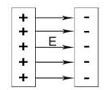
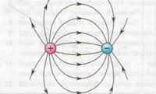
Характер электрического поля
Однородное
Неоднородное
Силовые линии однородного поля:
Направлены в одну и ту же сторону
Параллельны между собой
Расстояние между линиями одинаково
Если нарушается хотя бы одно из перечисленных слева условий, то электрическое поле будет неоднородным
Далее…

Slide 9

Потенциал электрического поля
Отношение потенциальной энергии заряда, помещённого в электрическое поле, к величине этого заряда, называется потенциалом электрического поля:
$$φ=\frac{W}{q}$$
Потенциал является скалярной величиной, способной принимать положительные, нулевые или отрицательные значения
Таким образом, потенциал электрического поля является его энергетическим параметром
В системе единиц СИ потенциал измеряется в вольтах (В)
Далее…

Slide 10
Эквипотенциальные линии электрического поля
+
-
Геометрическая кривая, в каждой точке которой потенциал электрического поля имеет одинаковые значения, называется эквипотенциальной линией
Эквипотенциальные линии всегда замкнуты
Эквипотенциальные линии никогда не пересекаются между собой
Далее…

Slide 11
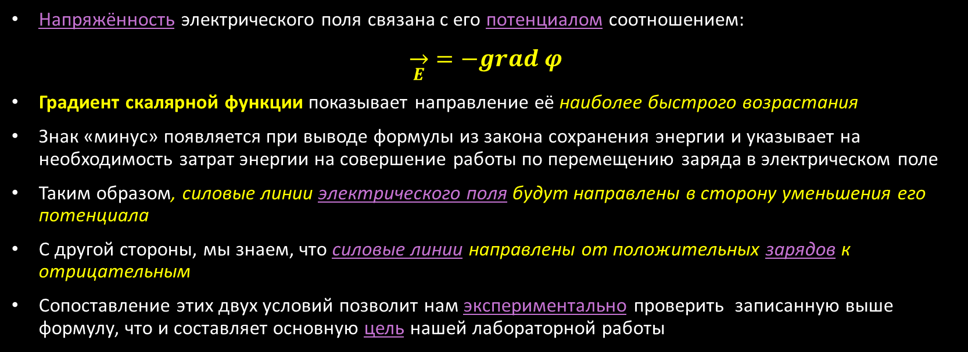
Связь между напряжённостью и потенциалом электрического поля
Напряжённость электрического поля связана с его потенциалом соотношением:
$$\overset{→}{E}=−grad φ$$
Градиент скалярной функции показывает направление её наиболее быстрого возрастания
Знак «минус» появляется при выводе формулы из закона сохранения энергии и указывает на необходимость затрат энергии на совершение работы по перемещению заряда в электрическом поле
Таким образом, силовые линии электрического поля будут направлены в сторону уменьшения его потенциала
С другой стороны, мы знаем, что силовые линии направлены от положительных зарядов к отрицательным
Сопоставление этих двух условий позволит нам экспериментально проверить записанную выше формулу, что и составляет основную цель нашей лабораторной работы
Далее…

Slide 12
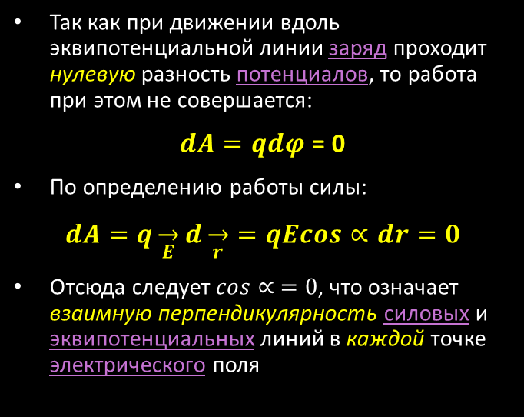
Взаимное расположение Силовых и эквипотенциальных линий электрического поля
Так как при движении вдоль эквипотенциальной линии заряд проходит нулевую разность потенциалов, то работа при этом не совершается:
$dA=qdφ$ = 0
По определению работы силы:
$$dA=q\overset{→}{E}d\overset{→}{r}=qEcos∝dr=0$$
Отсюда следует $cos∝ =0$, что означает взаимную перпендикулярность силовых и эквипотенциальных линий в каждой точке электрического поля
+
-
Далее…

Slide 13
Экспериментальная часть
Описание лабораторной установки
Далее…

Slide 14
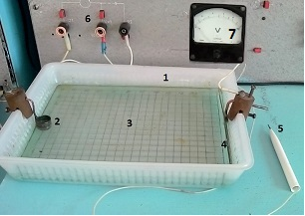
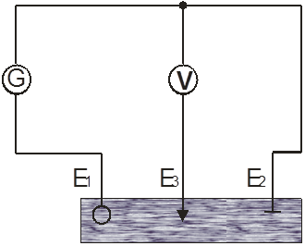
Реальная лабораторная установка
Внешний вид
Принципиальная схема
Далее…

Slide 15
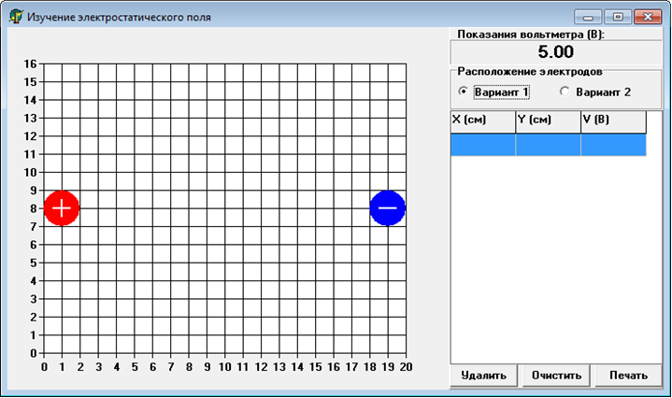
Виртуальная лабораторная установка
Программа-симулятор – это математическая модель, полностью отражающая исследуемые в лабораторной работе свойства реального электрического поля
Щёлкните здесь, чтобы запустить программу
Далее…

Slide 16
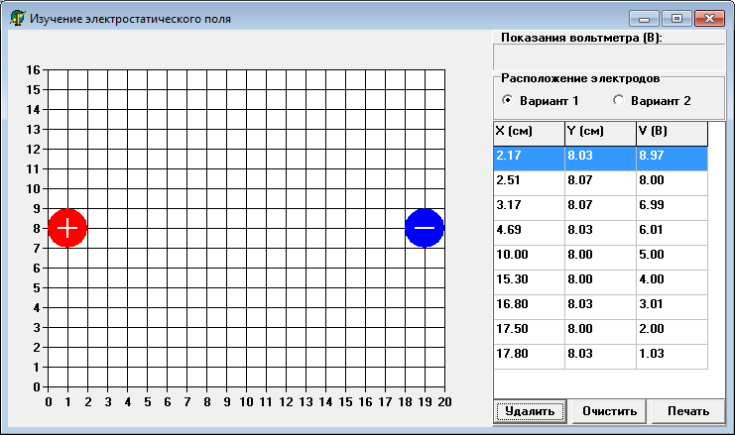
Измерение потенциалов электрического поля
5 В
6 В
4 В
3 В
7 В
Проводим зондом-курсором вдоль горизонтальных линий слева направо и следим за показаниями вольтметра
Точки с целочисленными потенциалами отмечаем щелчком мыши
Таблица заполняется автоматически
Пожалуйста, дождитесь завершения построения рисунка
Далее…

Slide 17
Построение эквипотенциальных линий
5 В
6 В
4 В
Открываем графический редактор и вставляем туда снимок экрана программы
Отмечаем на координатной плоскости все точки с одинаковыми потенциалами по их координатам
Соединяем между собой плавной линией все такие точки – одна эквипотенциальная линия готова
Подписываем значение потенциала построенной эквипотенциальной линии
Аналогично строим остальные линии
3 В
7 В
Пожалуйста, дождитесь завершения построения рисунка
Далее…

Slide 18
Построение силовых линий
5 В
6 В
4 В
Силовые линии должны:
Начинаться на положительно заряженном электроде и заканчиваться на отрицательно заряженном
Пересекаться с эквипотенциальными линиями обязательно под прямым углом
Количество линий на диаграмме должно быть таким, чтобы на ней не оставалось больших неисследованных областей
3 В
7 В
Пожалуйста, дождитесь завершения построения рисунка
Далее…

Slide 19
Обработка полученных результатов
Анализ цели лабораторной работы и написание вывода по проведённому исследованию электростатического поля
Далее…

Slide 20
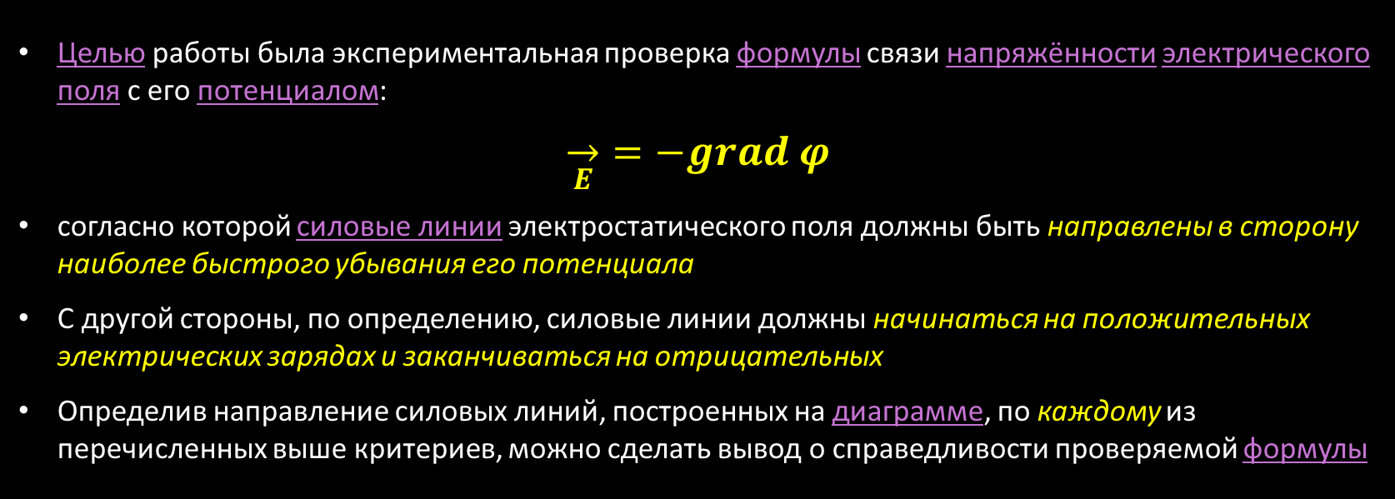
Сопоставление теоретических данных с практическими результатами
Целью работы была экспериментальная проверка формулы связи напряжённости электрического поля с его потенциалом:
$$\overset{→}{E}=−grad φ$$
согласно которой силовые линии электростатического поля должны быть направлены в сторону наиболее быстрого убывания его потенциала
С другой стороны, по определению, силовые линии должны начинаться на положительных электрических зарядах и заканчиваться на отрицательных
Определив направление силовых линий, построенных на диаграмме, по каждому из перечисленных выше критериев, можно сделать вывод о справедливости проверяемой формулы
Далее…

Slide 21
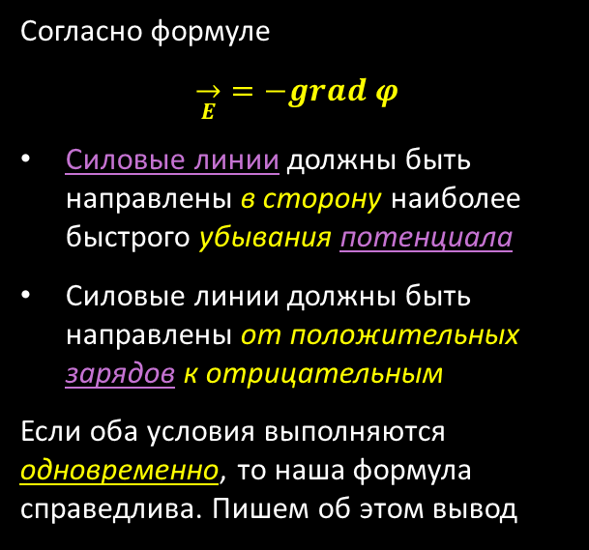
Написание Вывода о справедливости проверяемой формулы
5 В
6 В
4 В
Согласно формуле
$$\overset{→}{E}=−grad φ$$
Силовые линии должны быть направлены в сторону наиболее быстрого убывания потенциала
Силовые линии должны быть направлены от положительных зарядов к отрицательным
Если оба условия выполняются одновременно, то наша формула справедлива. Пишем об этом вывод
3 В
7 В
Пожалуйста, дождитесь завершения построения рисунка
Далее…

Slide 22
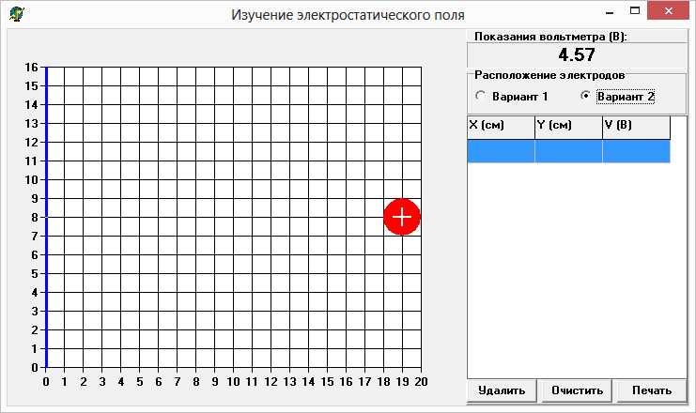
Выполнение первой части задания на этом завершено
Со вторым вариантом расположения электродов ванны задание выполняется совершенно аналогично. Предоставляем Вам возможность сделать это самостоятельно, используя это мультимедийное руководство, полнотекстовое описание лабораторной работы и видеоурок. Желаем успехов!
Конец

